Slide 1
শুভেচ্ছা স্বাগতম

Slide 2
শিক্ষক পরিচিতি
নামঃশামীমা আখতার বানু
প্রধান শক্ষিক
হলোখানা খয়েরঊল্যাপুর স প্রা বিদ্যালয়
উপজেলাঃকুড়িগ্রাম সদর

Slide 3
পাঠ পরিচিতি
শ্রেনিঃপ্রথম
বিষয়ঃগনিত
পৃষ্টাঃ১০
সময়ঃ৩০ মিনিট
তারিখঃ ১২/০১/২০২০

Slide 4
শিখনফল
২.১.১—৫০পর্যন্ত বাস্তব ঊপকরন গনণা করতে পারবে
২.২.জোড়ায় জোড়ায় সাজাতেপারবে ।
৪.১.১-৯ পর্যন্ত সংখ্যা প্রতীকগুলো চিনতে পারবে ও
প্রত্যেকটিকে নাম অনুযায়ী শনাক্ত করতে পারবে ।

Slide 5
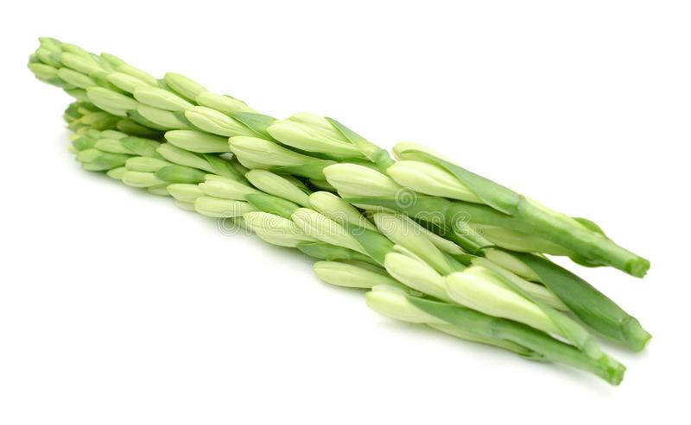
পাঠ শিরোনাম
সংখ্যাঃ ১- ১০
পাঠ্যাংশঃ১- ৫

Slide 6
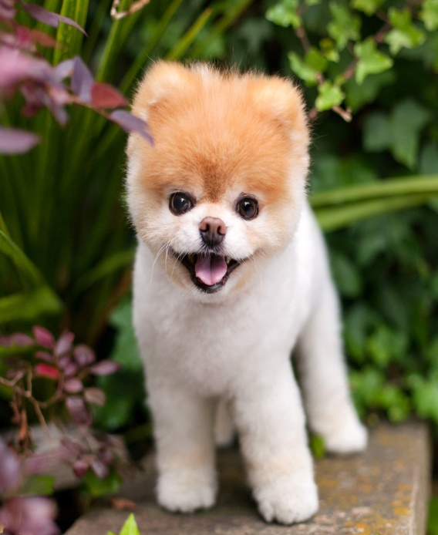
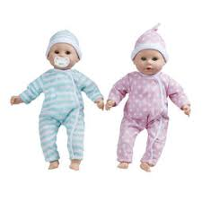
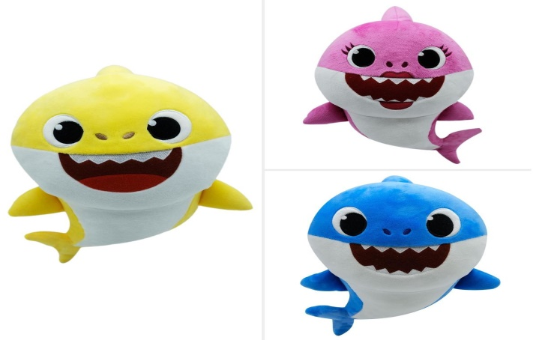
২
১
৩
৪
৫

Slide 7
দাগ টেনে মিল করণ
১
২
৩
৪
৫

Slide 8
ফাঁকা জায়গা পূরণ
৪
১ _ ৩ _ ৫
২

Slide 9
ধন্যবাদ

Slide 10
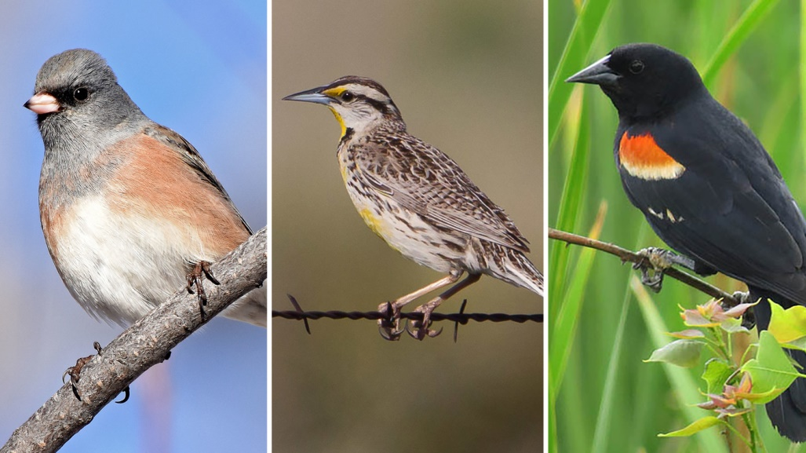
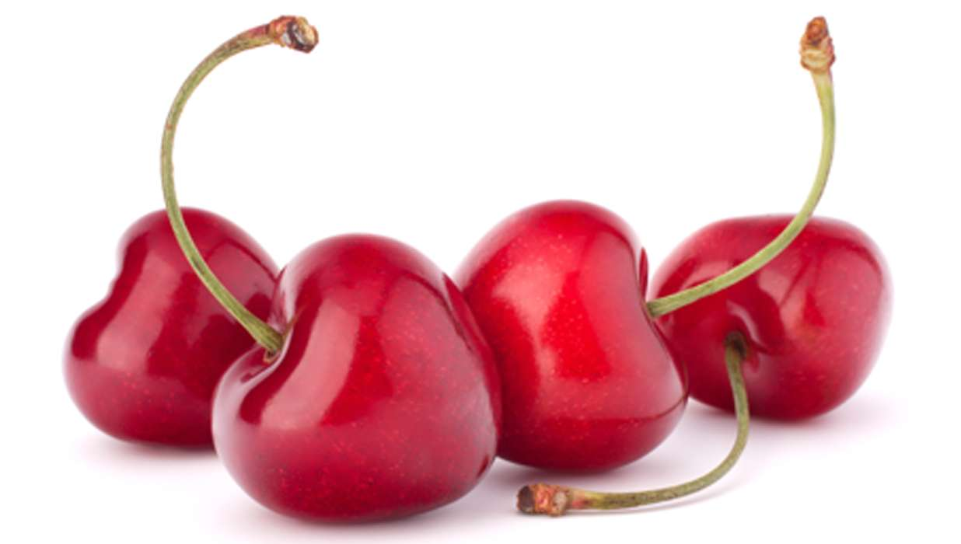
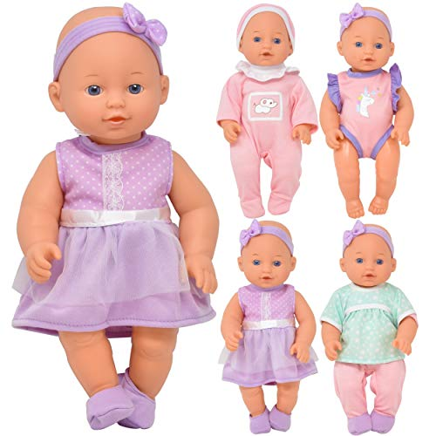
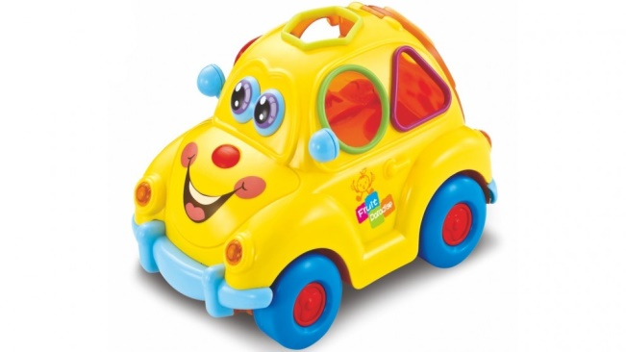
২
৩
৪
৫
১

